Slide 1





KMP算法
字符串模式匹配算法
报告人：路亮
工作小组：16组

Slide 2
目录
o1.字符串模式匹配算法问题
o2.KMP算法简介
o3.KMP算法分析
o4.KMP实现代码分析

Slide 3
o1
字符串模式匹配算法问题

Slide 4

字符串模式匹配算法问题
01
PROFESSIONAL GENERATION POWERPOINT
问题描述： 给定一个文本字符串（主串）和一个要查找的模式字符串（子串），要求找出模式在文本中的所有出现位置或判断模式是否存在于文本中。
例如：
S1："I like apples, and I have an apple pie."
S2："apple"
要求在S1中是否能找到S2字串

Slide 5
o2
KMP算法简介

Slide 6
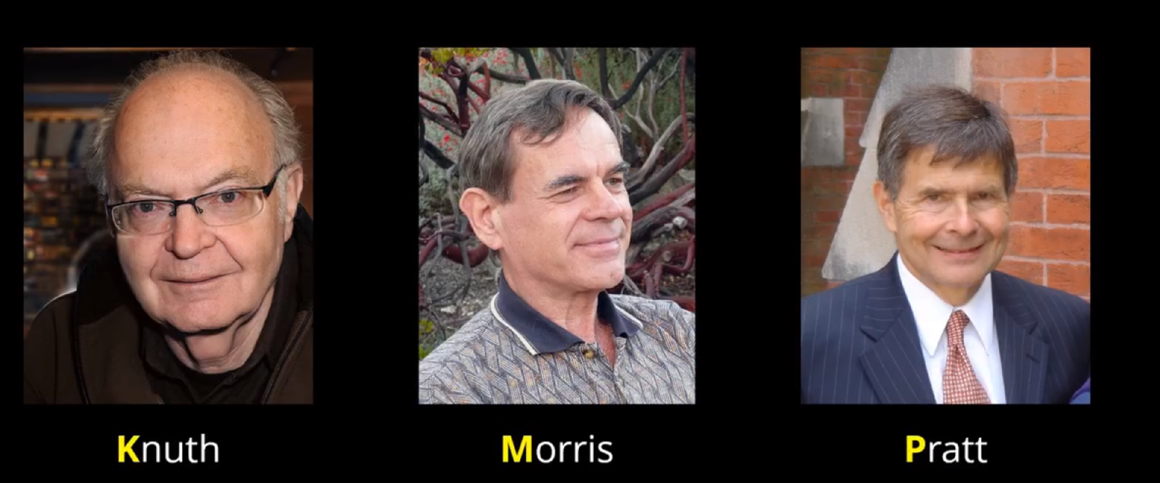
KMP算法简介
02
PROFESSIONAL GENERATION POWERPOINT
KMP名字的由来

Slide 7
KMP算法简介
02
PROFESSIONAL GENERATION POWERPOINT
BF算法
-实现简单
-时间复杂度为O(n*m)
-效率较低
KMP算法
-实现复杂
-时间复杂度为O(n+m)
-适用于长文本和短模式的情况

Slide 8
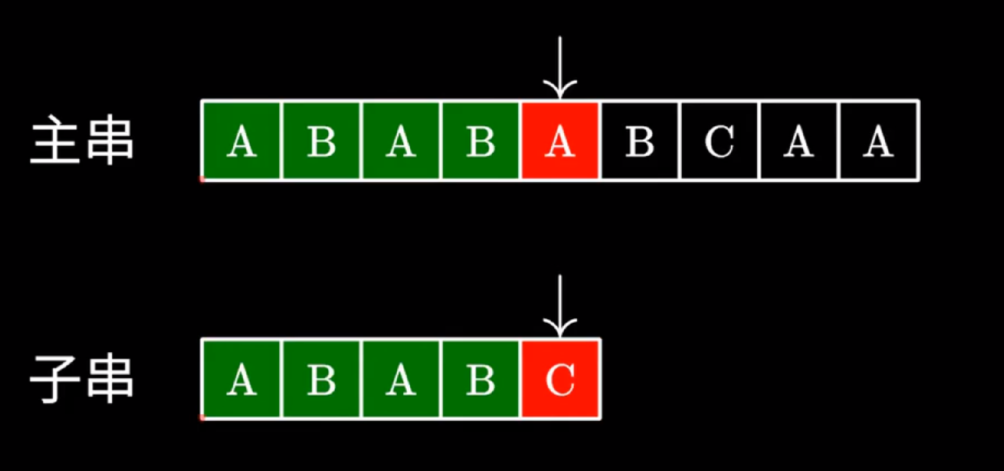
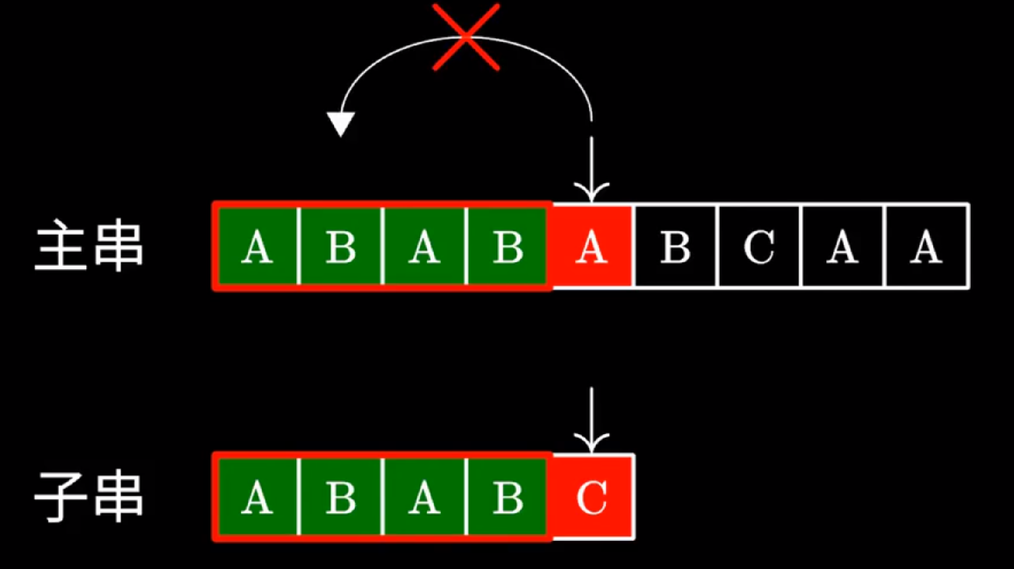
KMP算法简介
02
PROFESSIONAL GENERATION POWERPOINT
KMP主要思想：
-减少主串指针回溯的步骤
-避免“跳回下一个字符的步骤”
-尽可能利用已知信息
KMP主要特点：
-只遍历一次主串，主串指针永远前移动
-避免了不必要的字符比较
-部分匹配表（next数组）

Slide 9
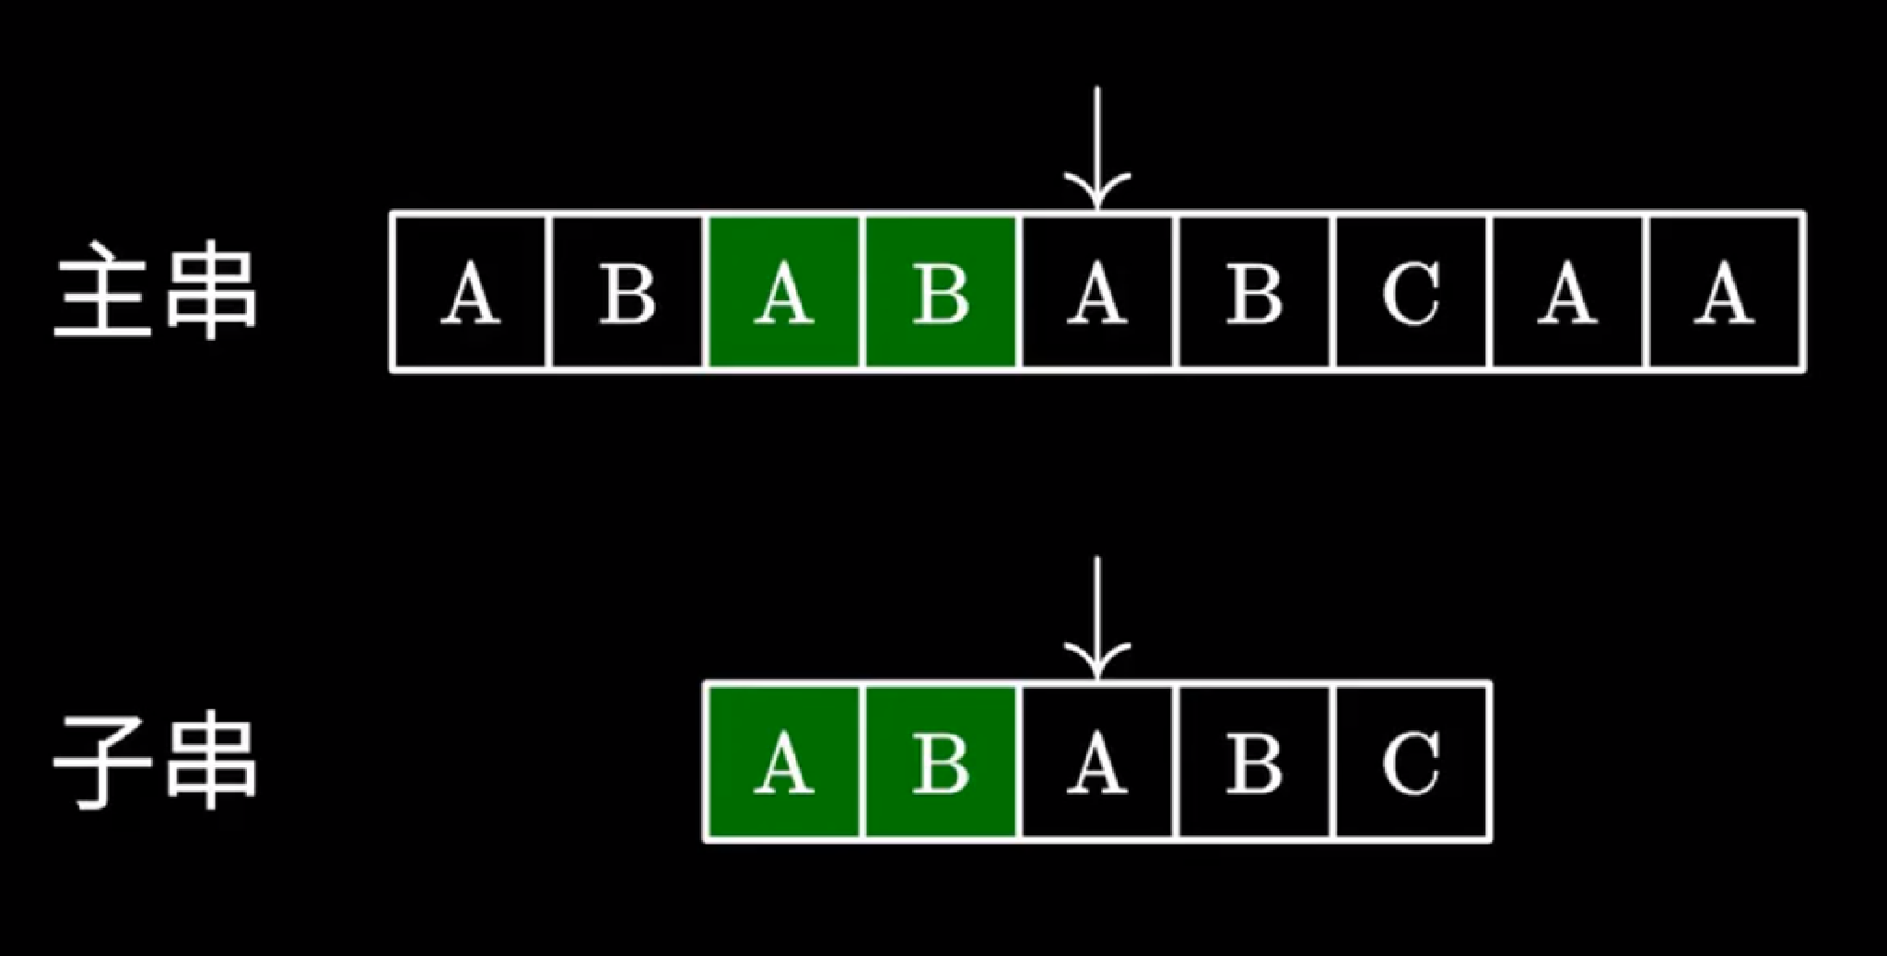



KMP算法简介
02
PROFESSIONAL GENERATION POWERPOINT
此时不匹配
我们希望跳过重复的字串“AB”
即：主串指针不移动
子串指针移动到“AB”后一位
跳过

Slide 10
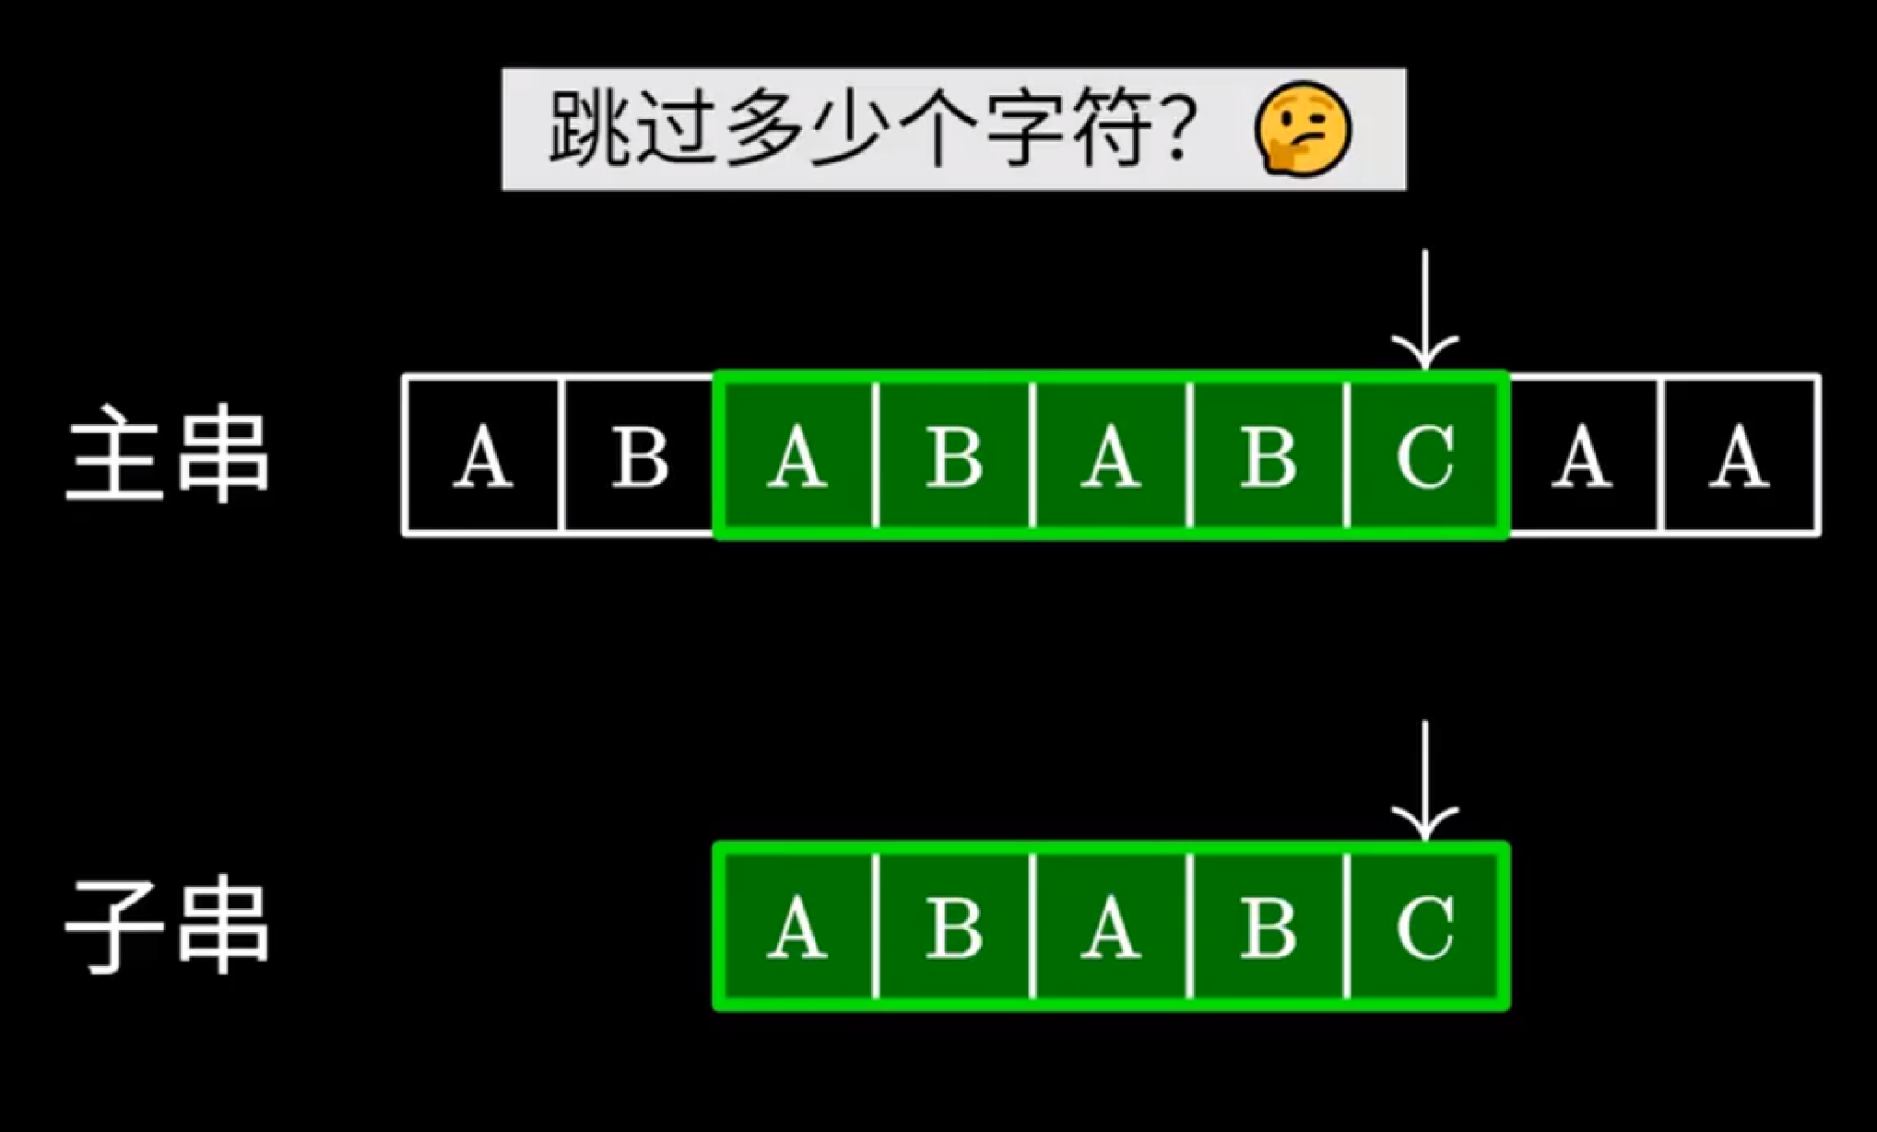
KMP算法简介
02
PROFESSIONAL GENERATION POWERPOINT

Slide 11
o3
KMP算法分析

Slide 12
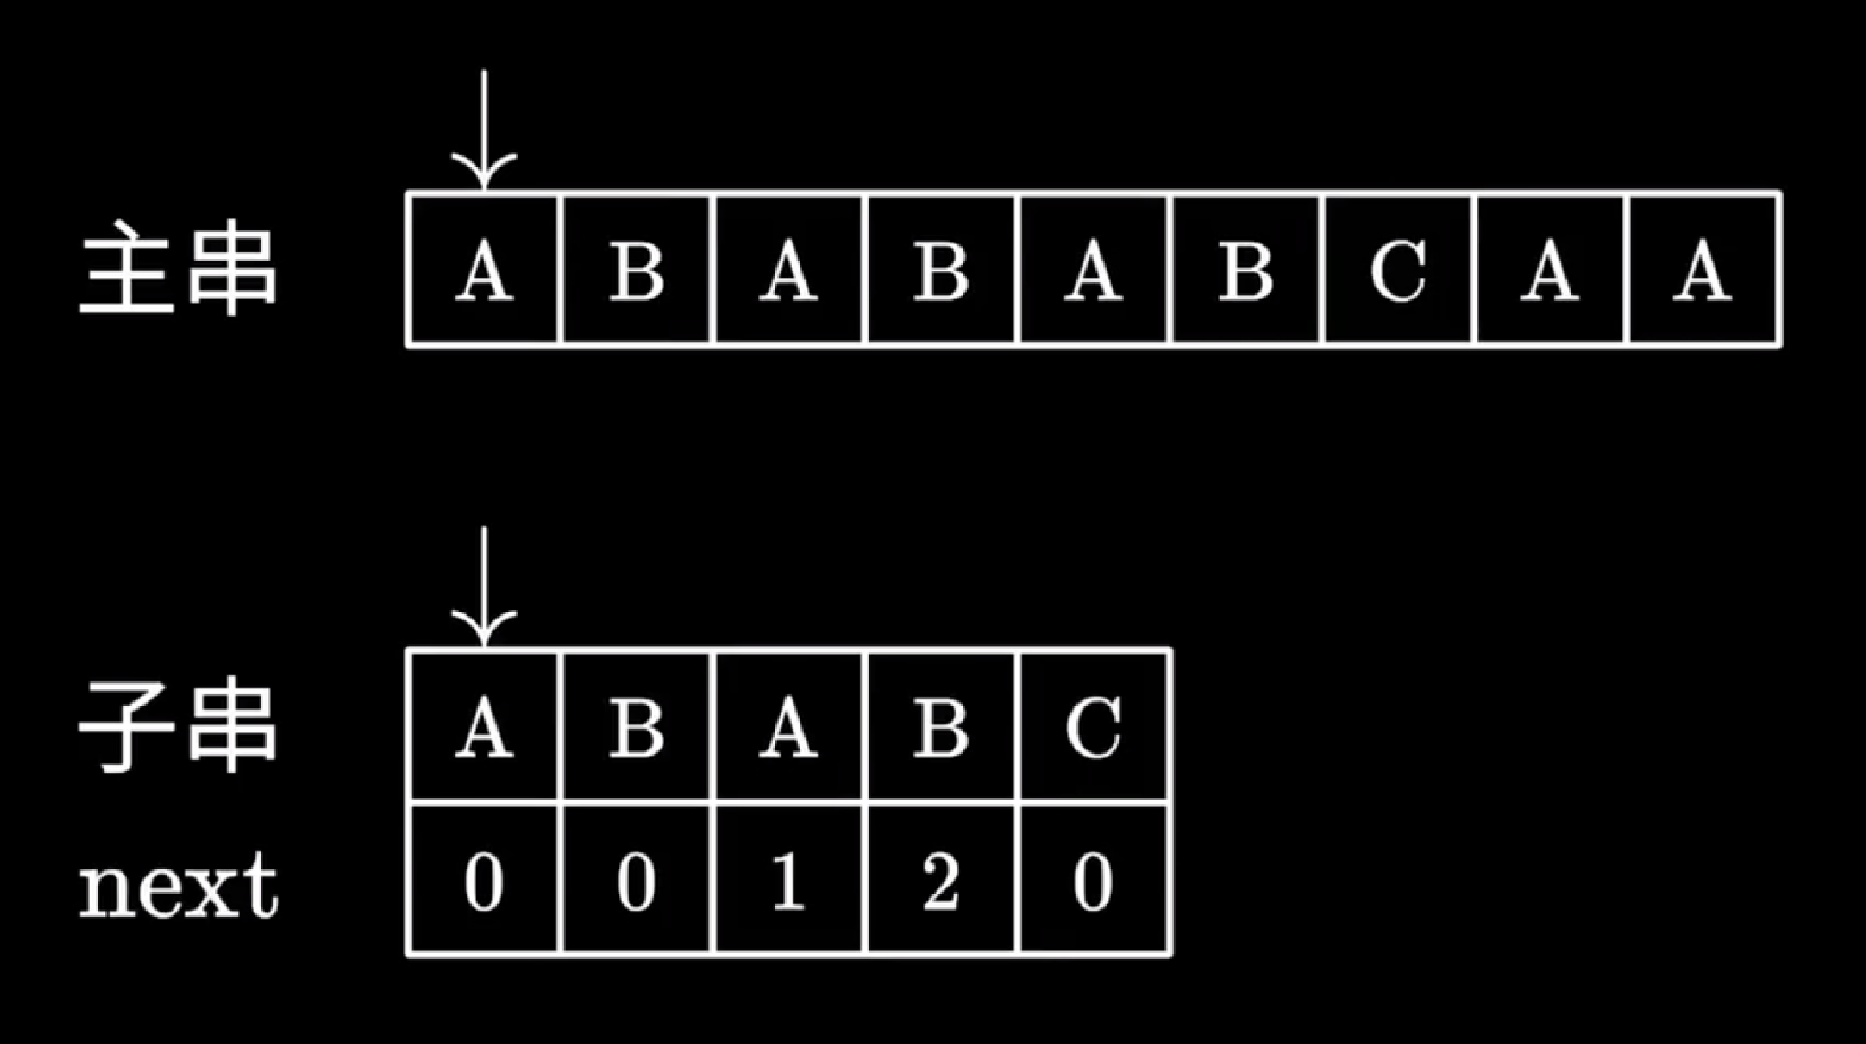
KMP算法分析
03
PROFESSIONAL GENERATION POWERPOINT
使用next数组！

Slide 13
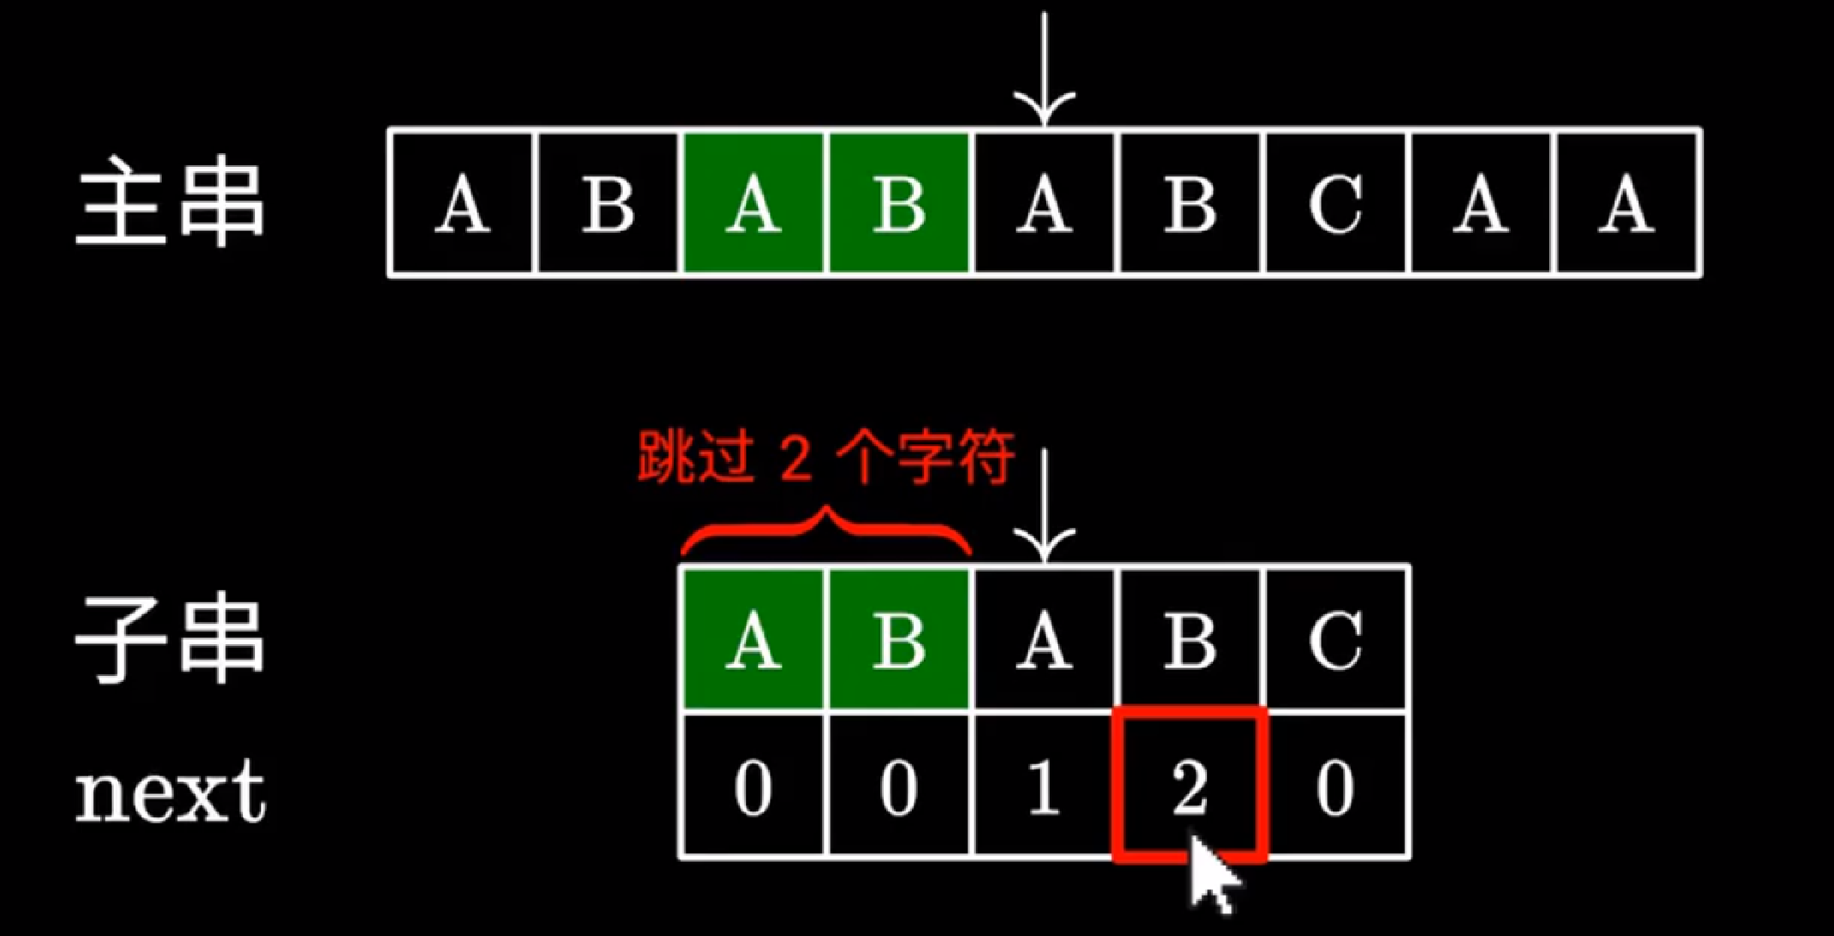
KMP算法分析
03
PROFESSIONAL GENERATION POWERPOINT
这里的2代表可以跳过两个字符

Slide 14
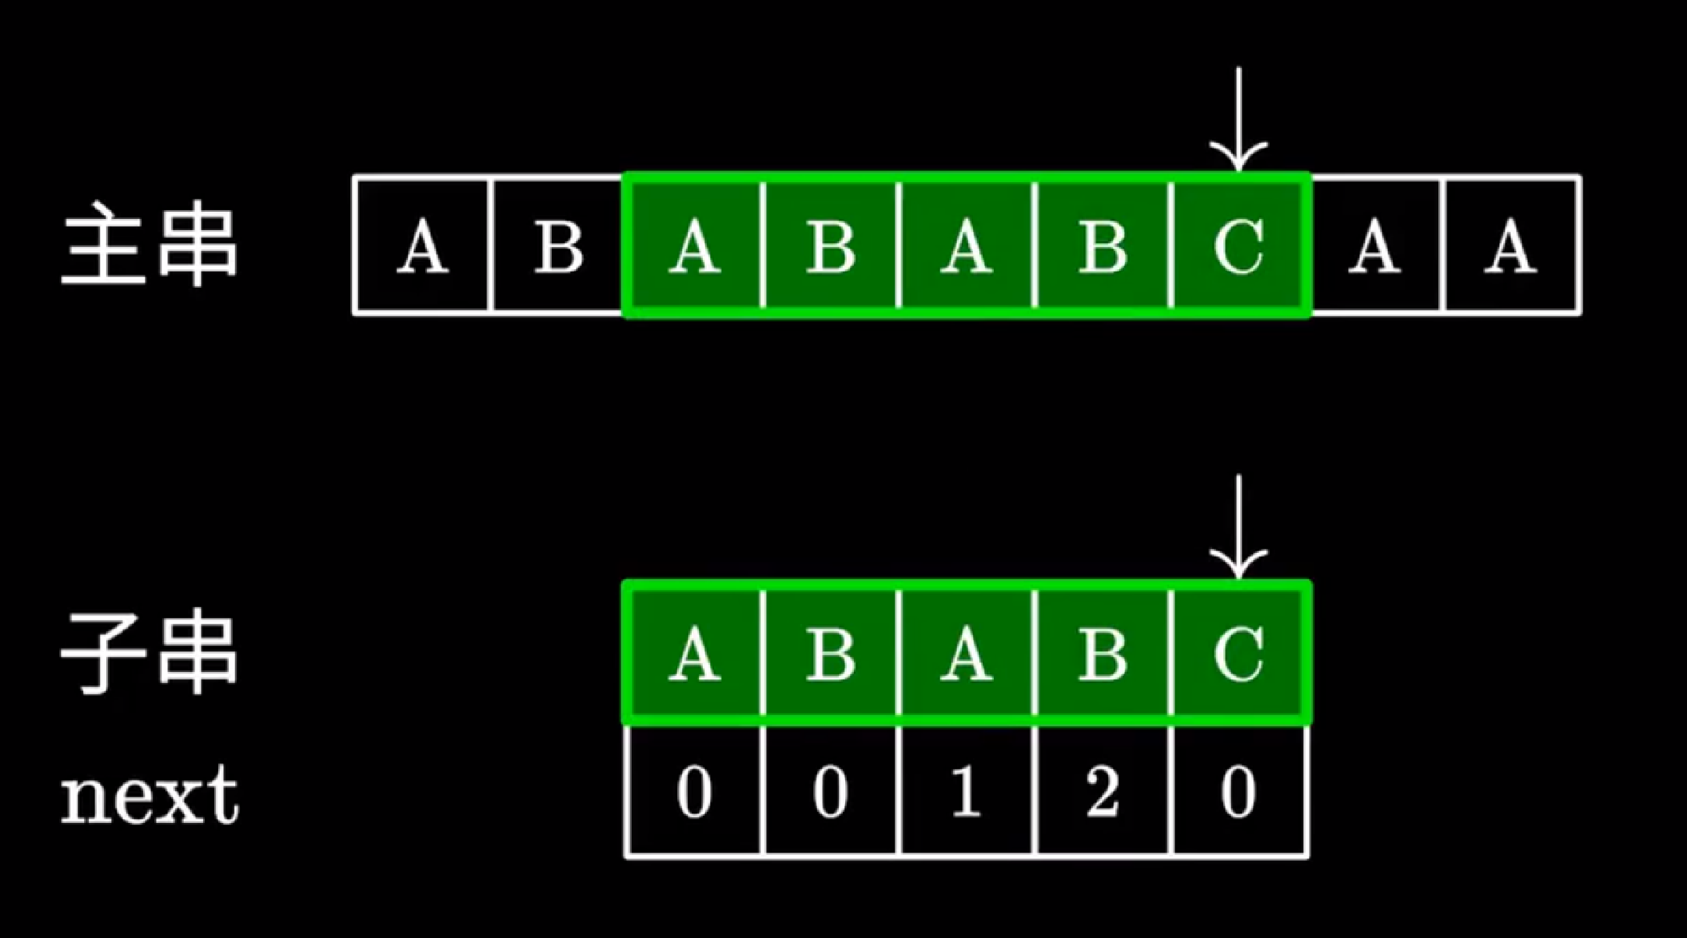
KMP算法分析
03
PROFESSIONAL GENERATION POWERPOINT
只需要一次主串的遍历就可以匹配
NICE！

Slide 15
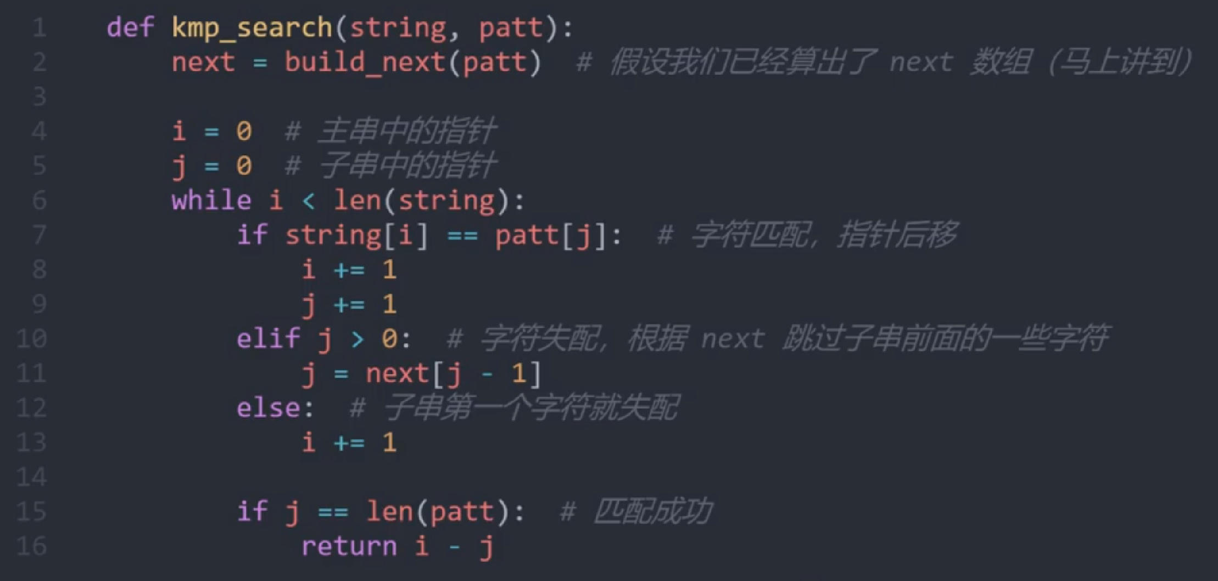
KMP算法分析
03
PROFESSIONAL GENERATION POWERPOINT
KMP算法的程序实现

Slide 16
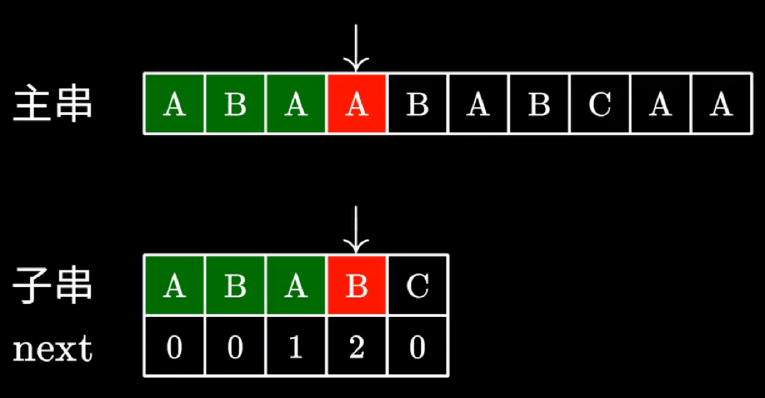
KMP算法分析
03
PROFESSIONAL GENERATION POWERPOINT
动画演示

Slide 17
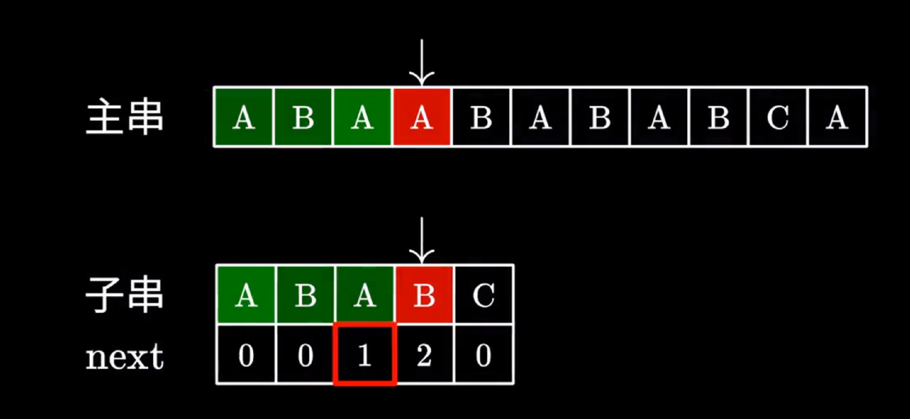
KMP算法分析
03
PROFESSIONAL GENERATION POWERPOINT
动画演示

Slide 18
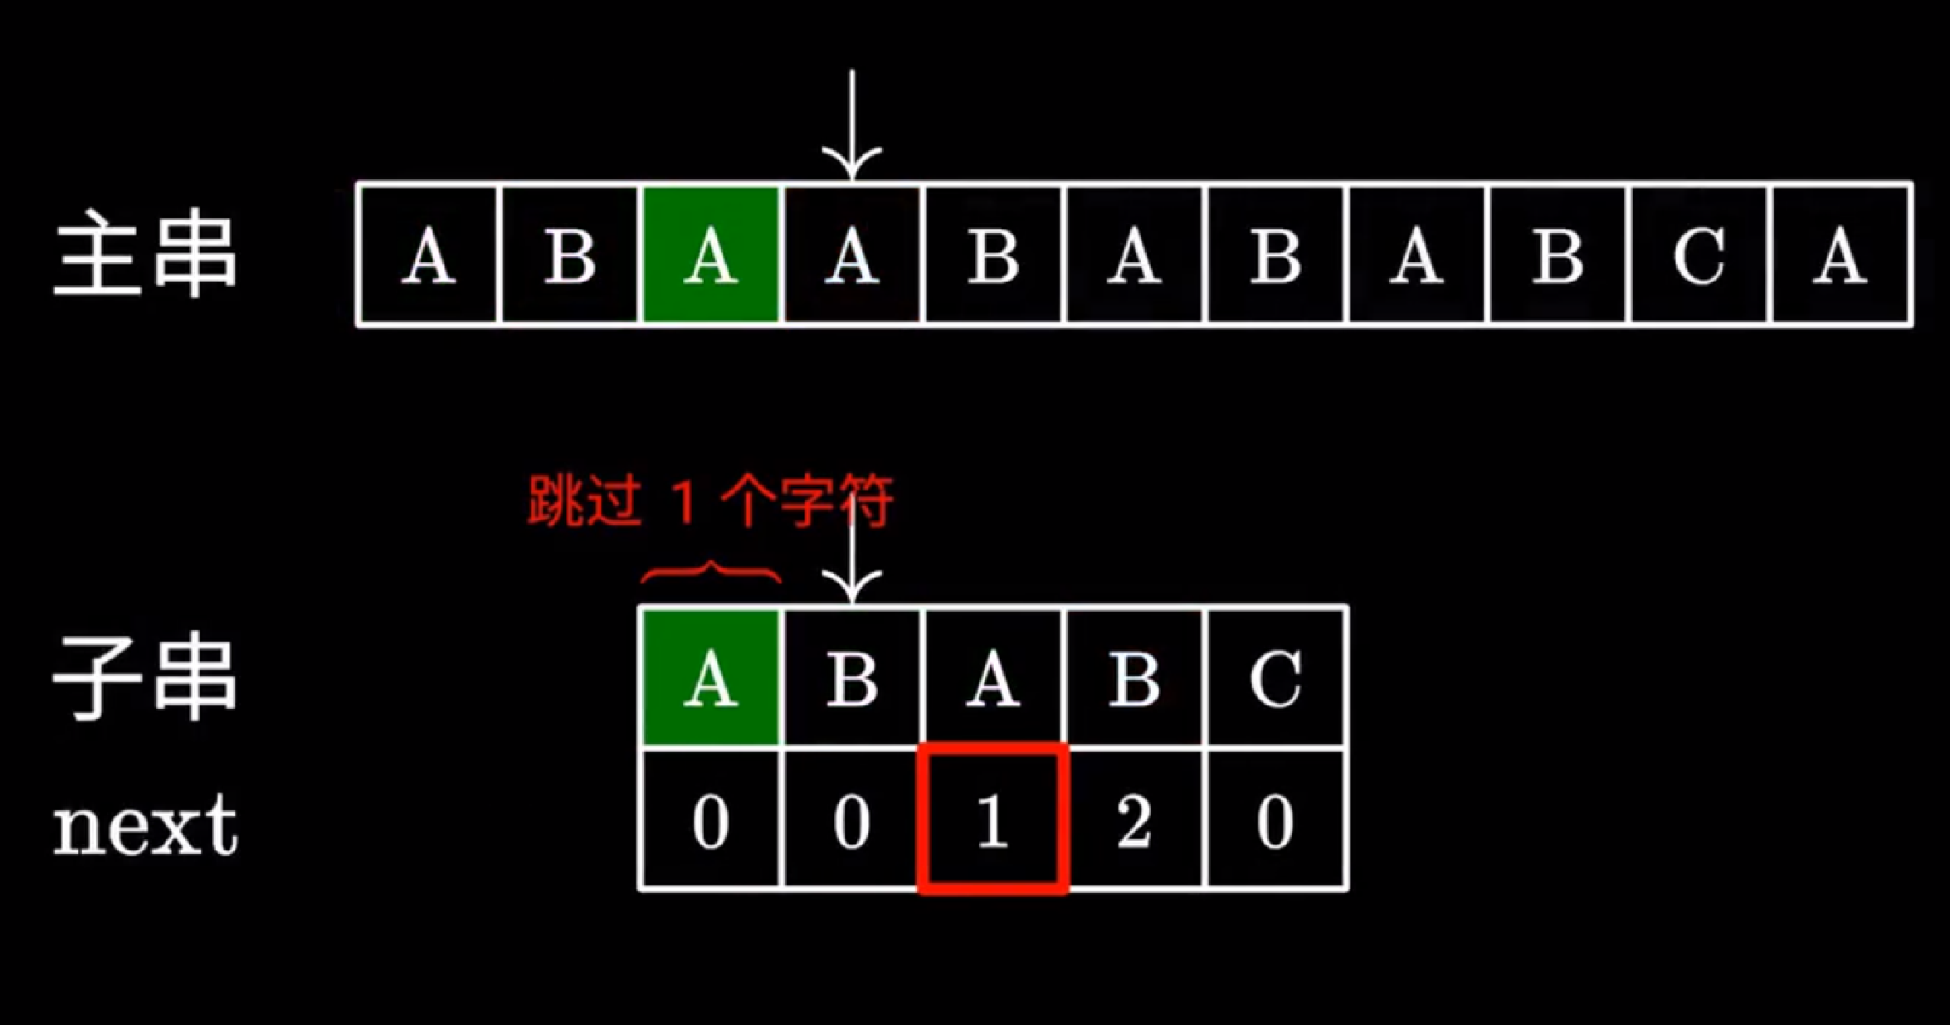
KMP算法分析
03
PROFESSIONAL GENERATION POWERPOINT
动画演示

Slide 19
KMP算法分析
03
PROFESSIONAL GENERATION POWERPOINT
动画演示

Slide 20
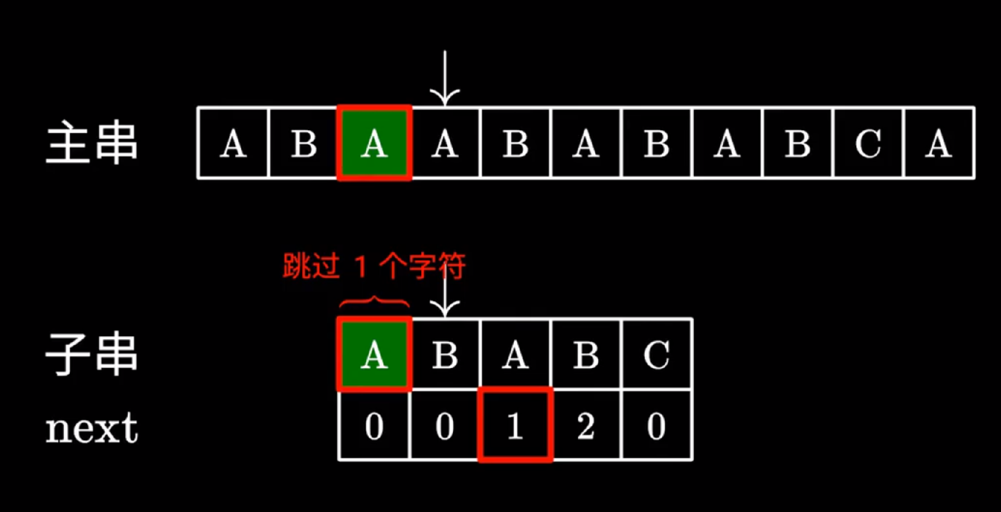
KMP算法分析
03
PROFESSIONAL GENERATION POWERPOINT
动画演示

Slide 21
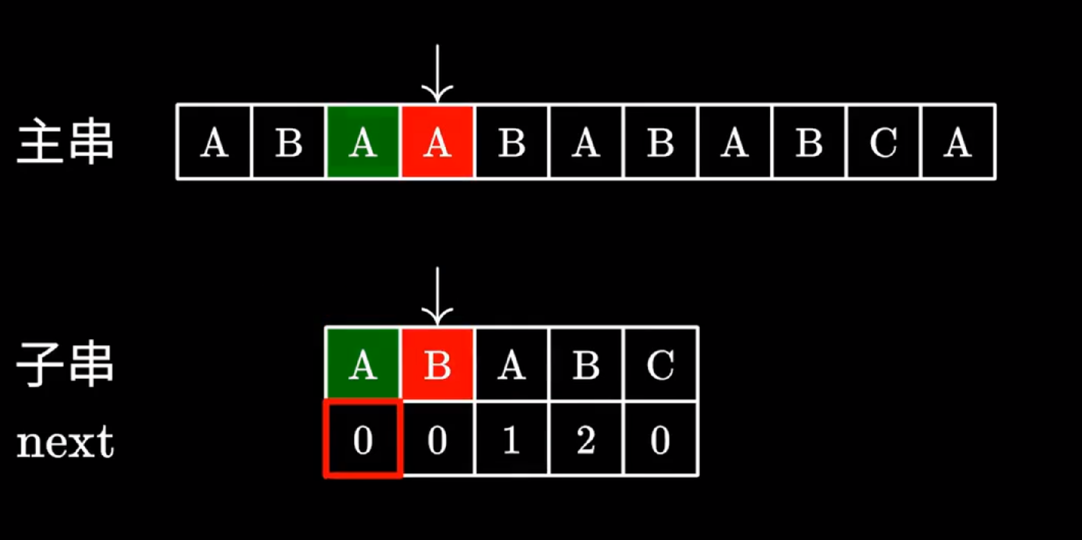
KMP算法分析
03
PROFESSIONAL GENERATION POWERPOINT
动画演示

Slide 22
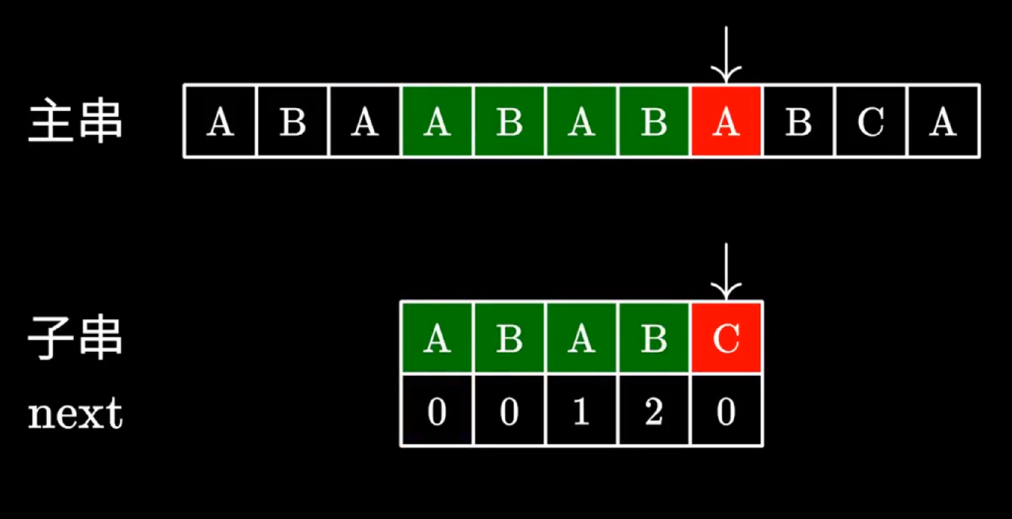
KMP算法分析
03
PROFESSIONAL GENERATION POWERPOINT
动画演示

Slide 23
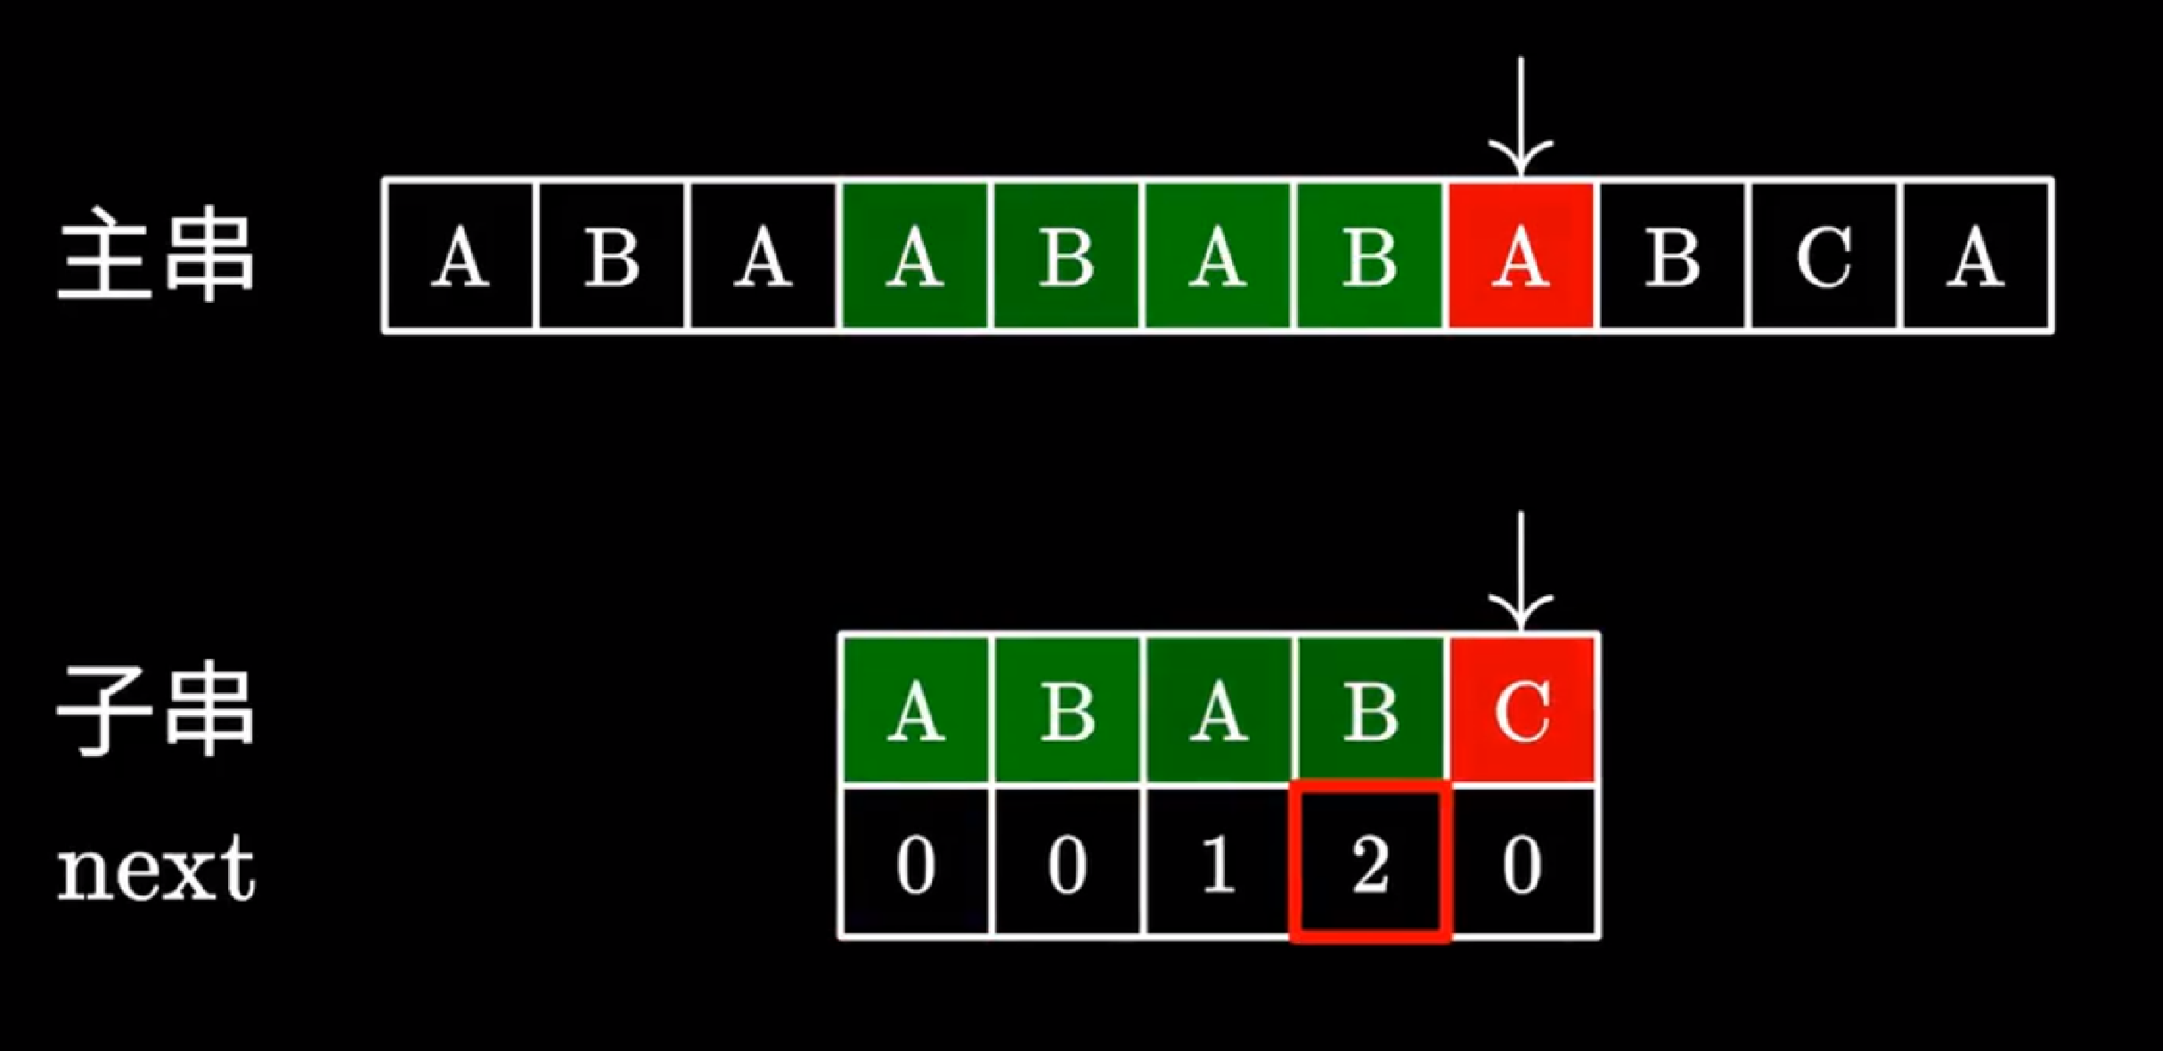
KMP算法分析
03
PROFESSIONAL GENERATION POWERPOINT
动画演示

Slide 24
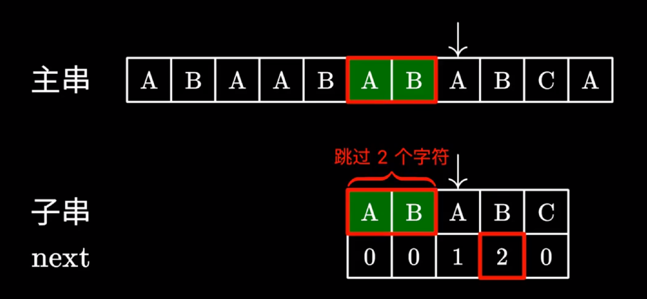
KMP算法分析
03
PROFESSIONAL GENERATION POWERPOINT
动画演示

Slide 25
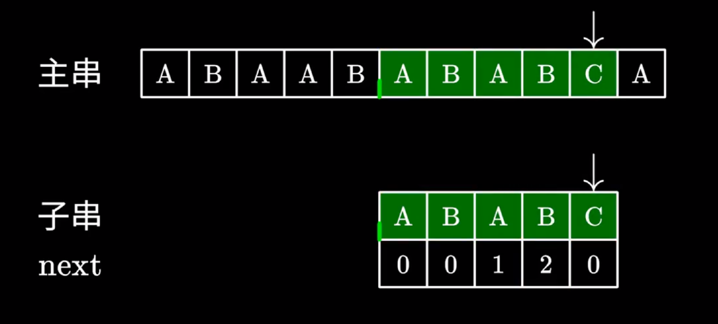
KMP算法分析
03
PROFESSIONAL GENERATION POWERPOINT
动画演示

Slide 26
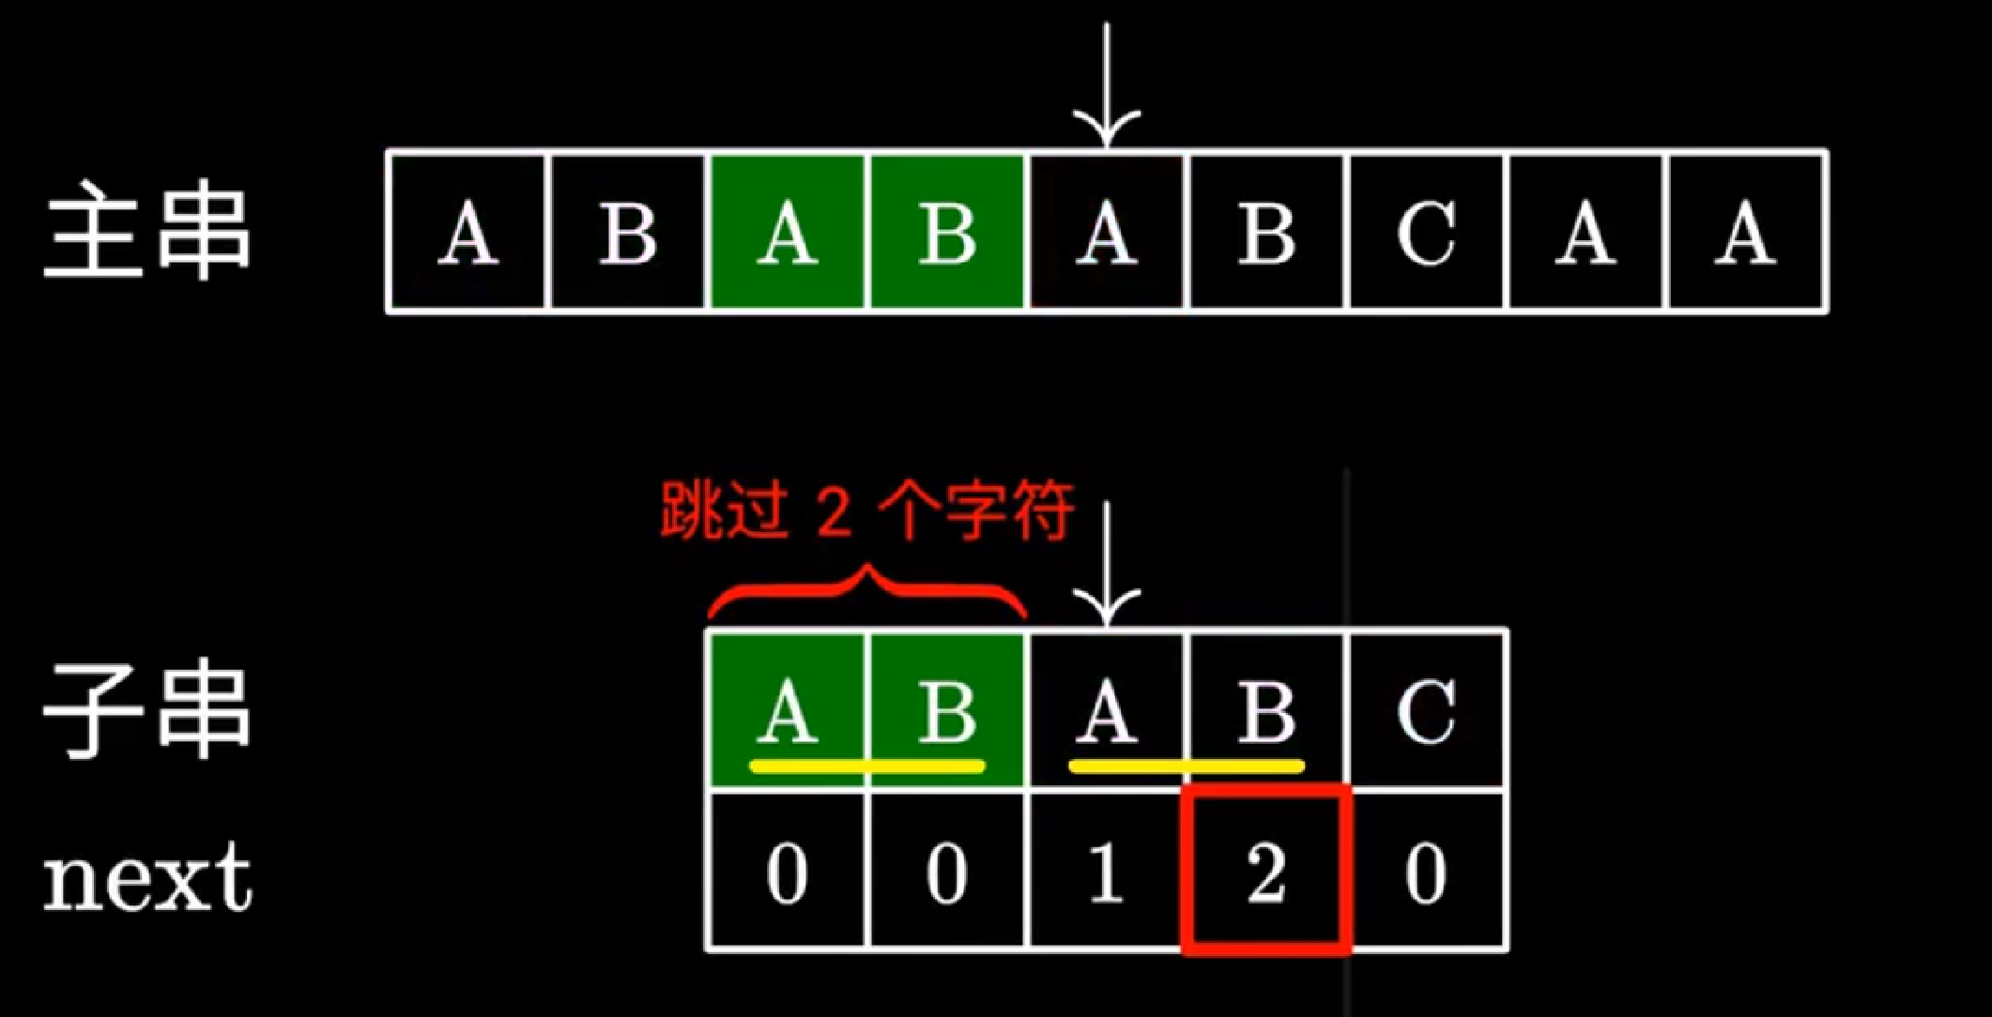
KMP算法分析
03
PROFESSIONAL GENERATION POWERPOINT
next数组的本质就是
寻找字串中“相同前后缀的长度”

Slide 27
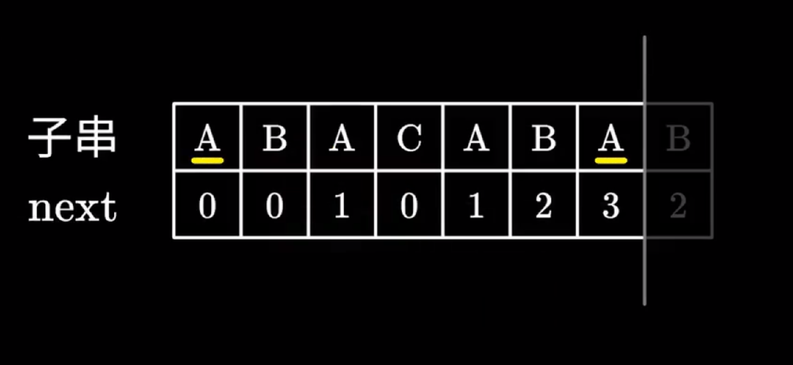
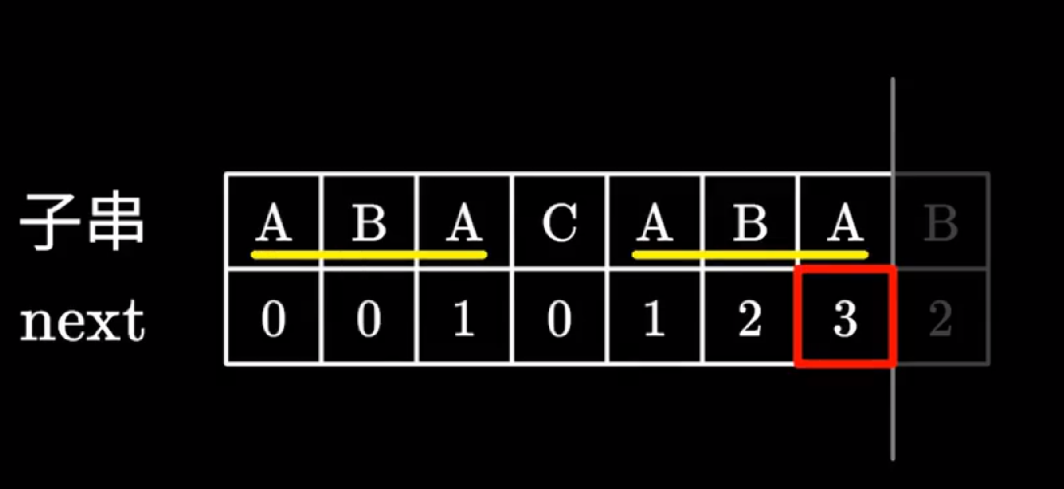
KMP算法分析
next数组中的长度一定要是最长的
03
PROFESSIONAL GENERATION POWERPOINT
这里的A 对应长度是3而并非1
还有更长相同的前后缀

Slide 28
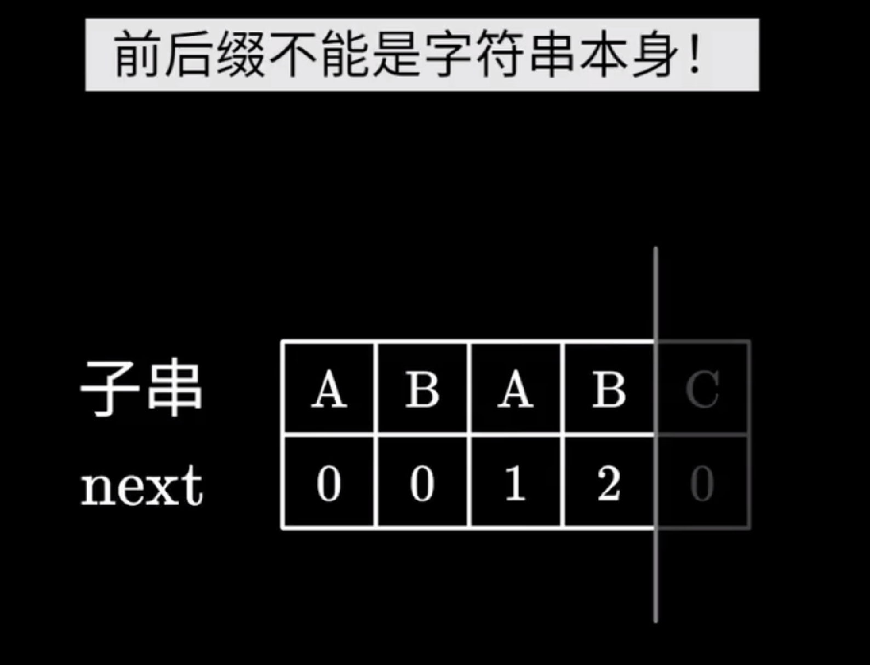
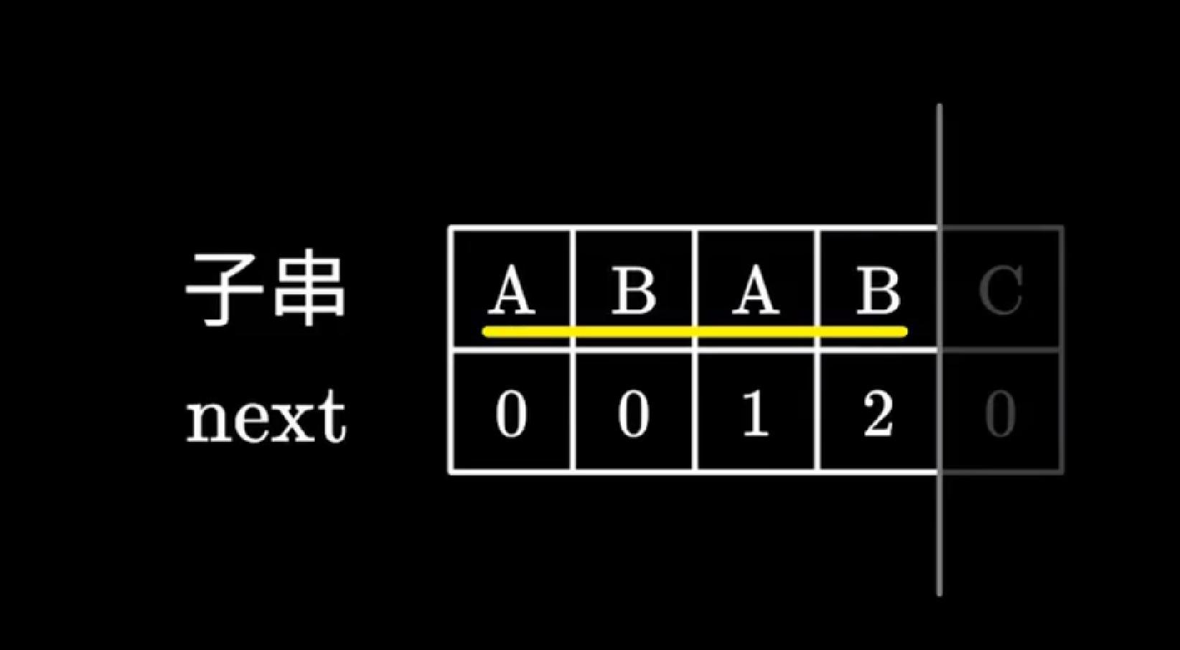
KMP算法分析
03
PROFESSIONAL GENERATION POWERPOINT
若跳过所有字符的比较，算法将失去意义

Slide 29
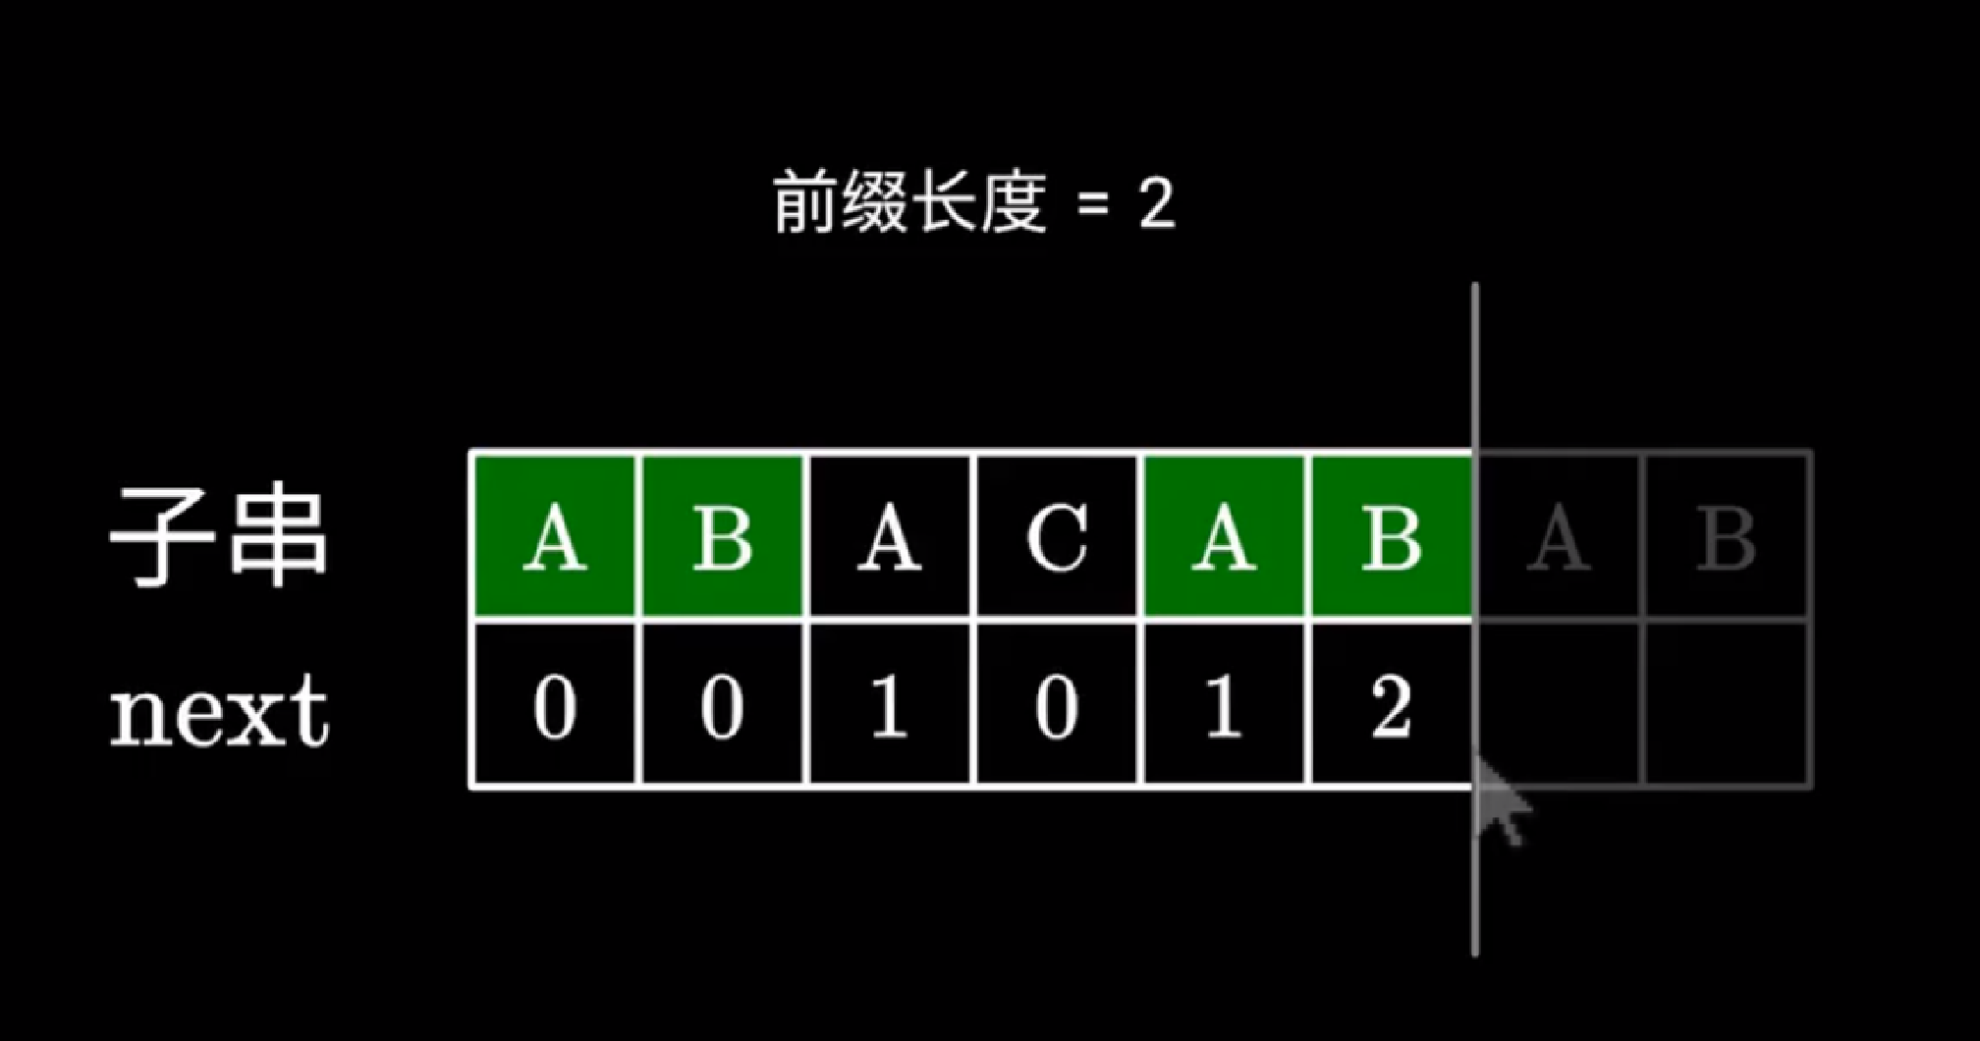
KMP算法分析
03
PROFESSIONAL GENERATION POWERPOINT
下面讨论两种情况

Slide 30
KMP算法分析
03
PROFESSIONAL GENERATION POWERPOINT
下面讨论两种情况

Slide 31
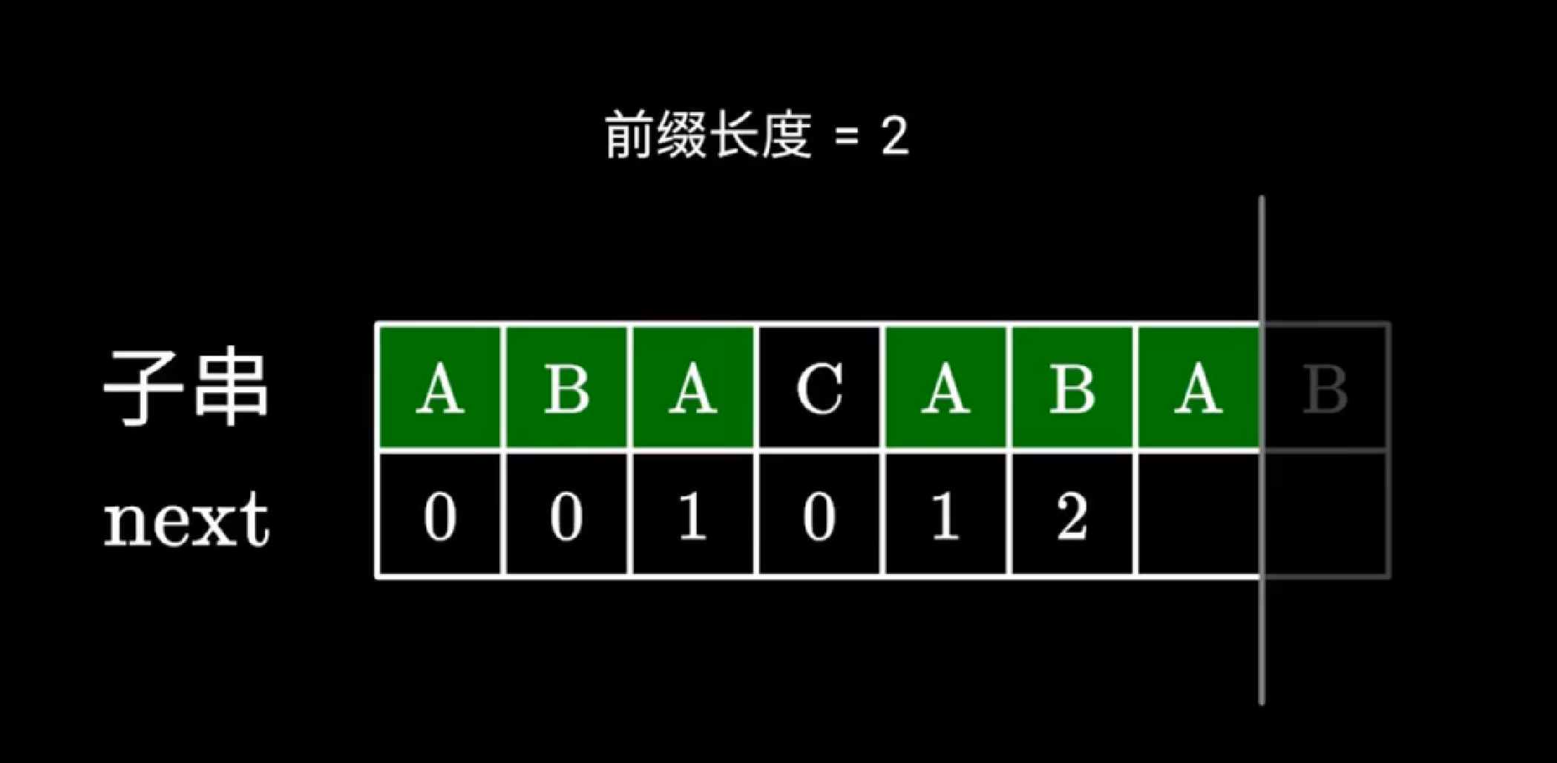
KMP算法分析
03
PROFESSIONAL GENERATION POWERPOINT
第一种情况：下一个字符依然相同
+1
3

Slide 32
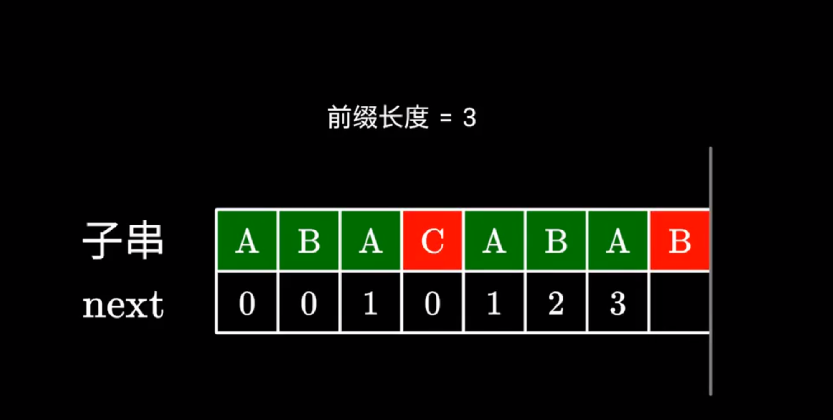
KMP算法分析
03
PROFESSIONAL GENERATION POWERPOINT
第二种情况：下一个字符不同

Slide 33
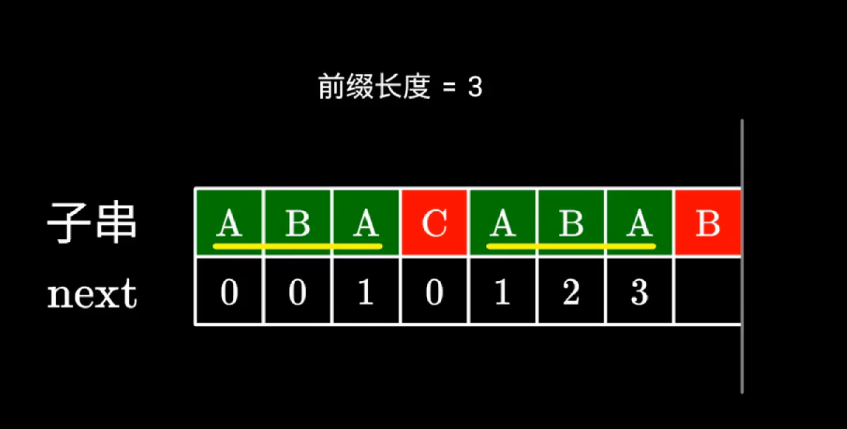
KMP算法分析
03
尝试找到更短的相同的前后缀
PROFESSIONAL GENERATION POWERPOINT

Slide 34
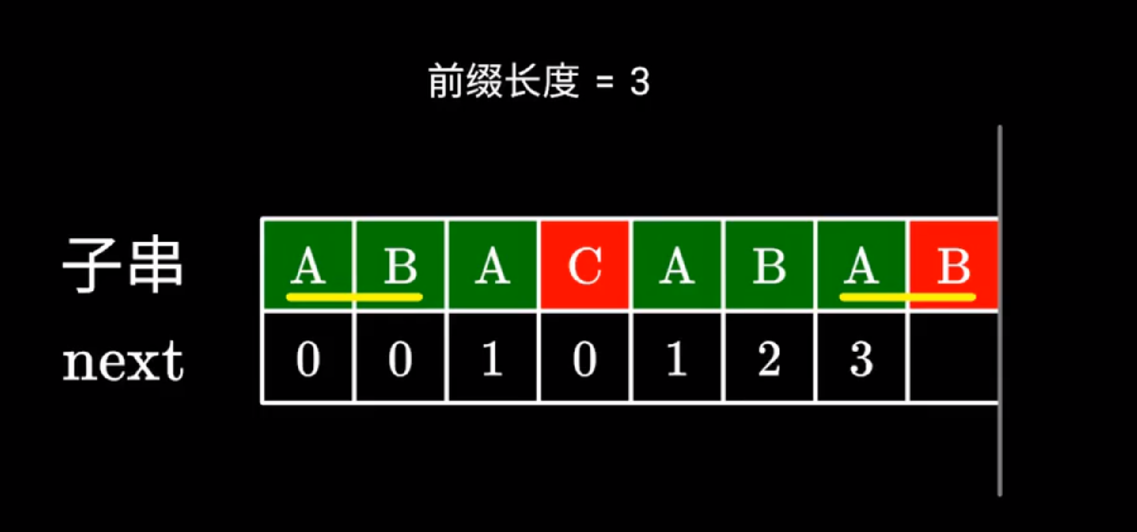
KMP算法分析
03
尝试找到更短的相同的前后缀
PROFESSIONAL GENERATION POWERPOINT

Slide 35


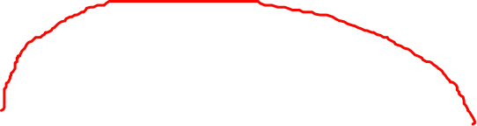
KMP算法分析
03
尝试找到更短的相同的前后缀
PROFESSIONAL GENERATION POWERPOINT
为了便于说明，这里用A1，A2，A3，A4表示
A2对应于A1
A4对应于A2
1
2
3
4

Slide 36
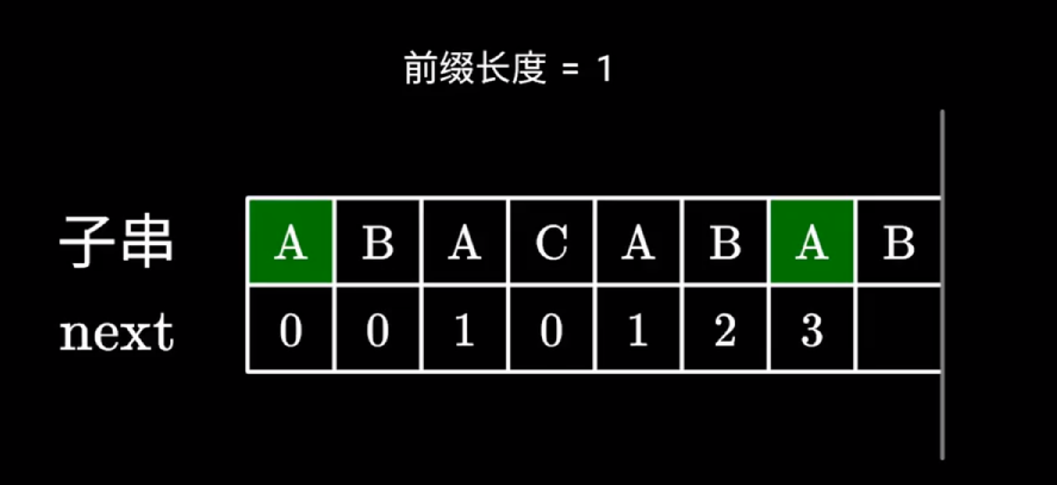
KMP算法分析
03
再次进行比对过程
PROFESSIONAL GENERATION POWERPOINT

Slide 37
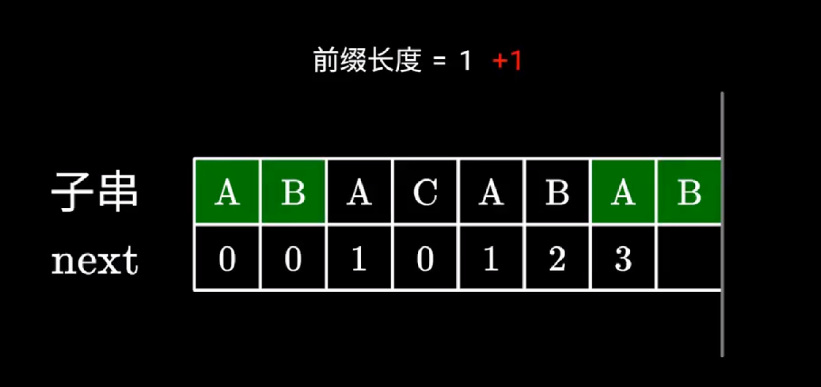
KMP算法分析
03
再次进行比对过程
PROFESSIONAL GENERATION POWERPOINT
2

Slide 38
o4
KMP算法实现代码分析

Slide 39
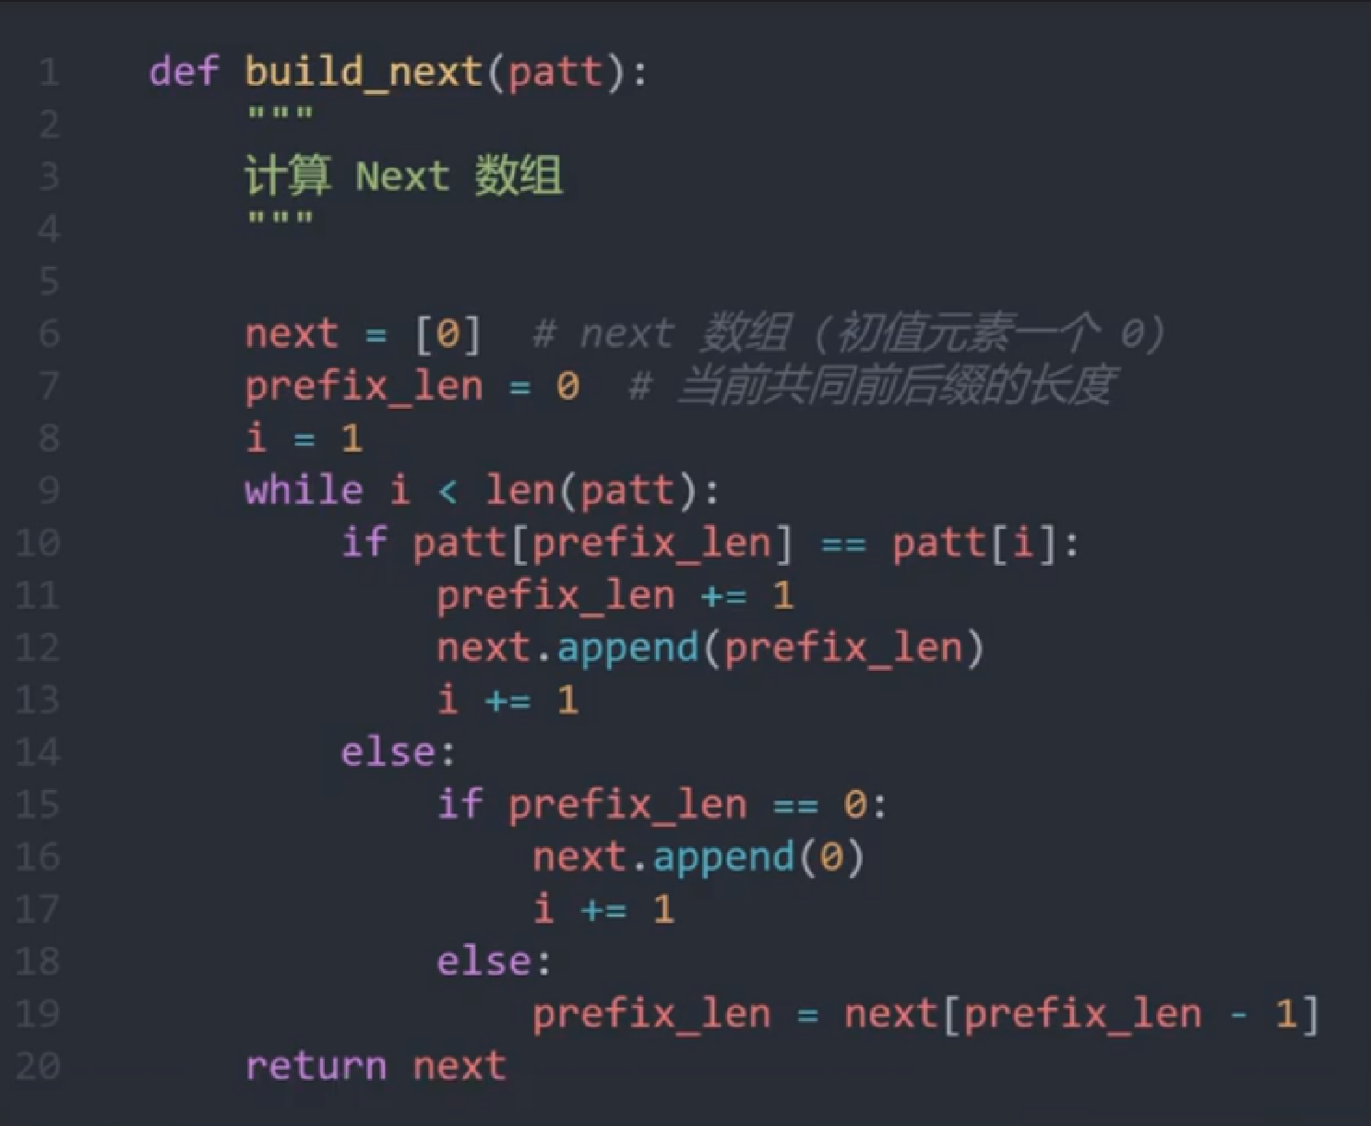
KMP算法实现代码分析
Next数组的计算
04
PROFESSIONAL GENERATION POWERPOINT
// 匹配上了
// 匹配错误
// 尝试寻找更短共同前后缀

Slide 40
Report is
completed
汇报完毕
Thank you!

